Slide 1

ACM程序设计
杭州电子科技大学 刘春英
acm@hdu.edu.cn

Slide 2
期末考试，
你 吗？
准备好了

Slide 3
每周一星（10）：
lipsky

Slide 4
第十一讲
组合博弈入门
（Simple Game Theory）

Slide 5
导引游戏
(1) 玩家：2人；
(2) 道具：23张扑克牌；
(3) 规则：
    游戏双方轮流取牌；
    每人每次仅限于取1张、2张或3张牌；
    扑克牌取光，则游戏结束；
    最后取牌的一方为胜者。

Slide 6
基本思路？
请陈述自己的观点

Slide 7
第一部分
简单取子游戏
（组合游戏的一种）

Slide 8
什么是组合游戏——
有两个玩家；
游戏的操作状态是一个有限的集合（比如：限定大小的棋盘）；
游戏双方轮流操作；
双方的每次操作必须符合游戏规定；
当一方不能将游戏继续进行的时候，游戏结束，同时，对方为获胜方；
无论如何操作，游戏总能在有限次操作后结束；

Slide 9
概念:必败点和必胜点(P点 & N点)
必败点(P点) :前一个选手(Previous player)将取胜的位置称为必败点。
必胜点(N点) :下一个选手(Next player)将取胜的位置称为必胜点。

Slide 10
必败(必胜)点属性
(1) 所有终结点是必败点（P点）；
(2) 从任何必胜点（N点）操作，至少有一种方法可以进入必败点（P点）；
(3)无论如何操作， 从必败点（P点）都只能进入必胜点（N点）.

Slide 11
取子游戏算法实现——
步骤1:将所有终结位置标记为必败点（P点）；
步骤2: 将所有一步操作能进入必败点（P点）的位置标记为必胜点（N点）
步骤3:如果从某个点开始的所有一步操作都只能进入必胜点（N点） ，则将该点标记为必败点（P点） ；
步骤4: 如果在步骤3未能找到新的必败（P点），则算法终止；否则，返回到步骤2。

Slide 12
课内练习:
Subtraction Games:
subtraction set S = {1, 3, 4}
x : 0 1 2 3 4 5 6 7 8 9 10 11 12 13 14…
Pos: P N P N N N N P N P N N N N P…

Slide 13
实战练习…
kiki's game

Slide 14
第二部分
Nim游戏

Slide 15
Nim游戏简介
有两个玩家；
有三堆扑克牌（比如：可以分别是 5，7，9张）；
游戏双方轮流操作；
玩家的每次操作是选择其中某一堆牌，然后从中取走任意张；
最后一次取牌的一方为获胜方；

Slide 16
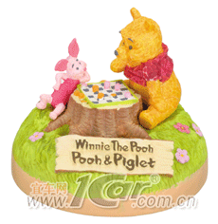

Slide 17
初步分析
(0, 0, 0)
P-position
(0, 0, x)
N-position
(0, 1, 1)
P-position
(0, k, k)
P-position
(14, 35, 46)
???

Slide 18
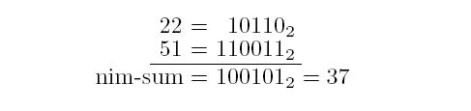
引入概念：Nim-Sum
定义: 假设 (x_{m} · · · x0)₂ 和(y_{m} · · · y₀)₂ 的nim-sum是(z_{m} · · · z₀)₂,则我们表示成 (x_{m} · · · x₀)₂ ⊕ (y_{m} · · · y₀)₂ = (z_{m} · · · z₀)₂, 这里，z_{k} = x_{k} + y_{k} (mod 2)（k=0…m）.

Slide 19
定理一：
对于nim游戏的某个位置(x₁,x₂,x₃),当且仅当它各部分的nim-sum等于0时（即x₁⊕x₂⊕x₃=0），则当前位于必败点。
定理一也适用于更多堆的情况～

Slide 20
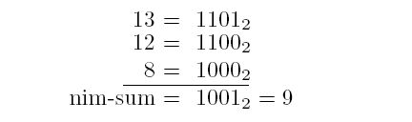
定理一的证明……

Slide 21
思考（1）：
有了定理一，如何判断某个游戏的先手是输还是赢？

Slide 22
思考（2）：
对于必胜点，如何判断有几种可行的操作方案？

Slide 23
第三部分
SG函数

Slide 24
组合游戏的和
假设有k个组合游戏G1,G2,G3…,Gk,可以定义一个新游戏，在每个回合中，当前玩家可以任选一个Gi进行一次合法操作，而不影响其他游戏。这个新游戏成为G1,G2,G3…,Gk的和。

Slide 25
SG函数 的定义
SG(x)=mex(S)，S是x的后继状态的SG函数值的集合，mex(S)表示不在S内的最小非负整数。
比如说x的后继状态有6个，他们的SG函数值分别是0,1,1,2,4,7,那么SG(x)=3
SG函数要通过SG定理才能发挥作用

Slide 26
SG定理
游戏和的SG函数等于各子游戏的SG函数的Nim和
那么SG[x]=0,当且仅当x为必败状态

Slide 27
SG定理的应用(1)
比如Nim游戏, 假设有3堆火柴,分别有3,7,8根,我可以看做3个子游戏,每一堆对应一个子游戏
根据SG函数的定义,SG[0]=0,那么对于1,他的后继状态是0,SG[0]=0,SG[1]=1,
对于2,他的后继状态是0,1。SG[0]=0,SG[1]=1。那么得到SG[2]=2

Slide 28
SG定理的应用(1)
不难发现对于Nim游戏SG[x]=x
那么SG[3]^SG[7]^SG[8]=3^7^8

Slide 29
例题
翻棋子游戏。一个棋盘上每个格子有一个棋子，每次操作可以随便选择一个朝上的棋子(x,y),再选择一个(x,b)或者(a,y)(其中b<y,a<x)的棋子,然后把它和(x,y)一起翻转,不能操作的人输

Slide 30
例题
可以把(x,y)的棋子看做两堆火柴,一堆有x根,一堆有y根,每次操作就把(x,y)变成(x,b)或者(y,a)这样b^b=0或者a^a=0
两堆就抵消了 相当于翻转了2个棋子

Slide 31
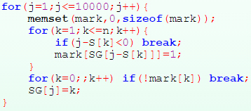
HDU 1536
题意：nim游戏的改版，给定一个集合，每次取火柴只能取集合内的元素。
题解:SG[x]=SG[x-S[j]],(x-S[j]>=0,S为给定的集合

Slide 32
HDU 1907
题解：又有个非常厉害的定理
SJ定理：对于每个Anti-SG游戏先手必胜的条件
（1）游戏的SG函数不为0且游戏中某个单一游戏的SG函数大于1；
（2）游戏的SG函数为0且游戏中没有单一游戏的SG函数大于1。
还是Nim的改版 拿走最后一个的人输

Slide 33
BZOJ 1188
共有 n 个瓶子， 标号为 0,1,2.....n-1, 第 i 个瓶子中装有 p[i]颗巧克力豆，两个人轮流取豆子，每一轮每人选择 3 个瓶子。标号为 i,j,k, 并要保证 i < j , j < = k 且第 i 个瓶子中至少要有 1 颗巧克力豆，随后这个人从第 i 个瓶子中拿走一颗豆 子并在 j,k 中各放入一粒豆子（j 可能等于 k） 。如果轮到某人而他无法按规则取豆子，那么他将输 掉比赛。

Slide 34
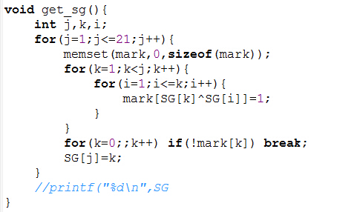
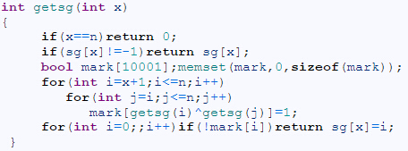
BZOJ 1188
每一个石子的位置看做一个游戏
i的后继状态是j,k,i<j<=k

